Slide 1






Missione 4
Istruzione e Ricerca
Building a Versatile HPC Data Center: a STILES lesson
Fabio Ragosta - University of Naples “Federico II”, fabio.ragosta@unina.it
ICSC and Spoke 2 - Where Are We Now? -- 10-11-12 December, Catania
PNRR STILES – IR0000034, CUP C33C22000640006
Missione 4 – Componente 2 – Investimento 3.1
Missione 4 • Istruzione e Ricerca

Slide 2
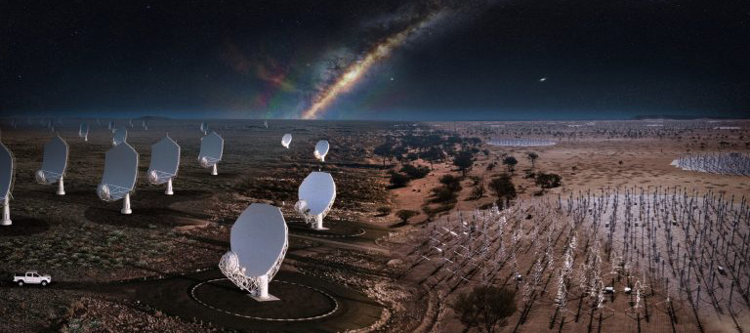
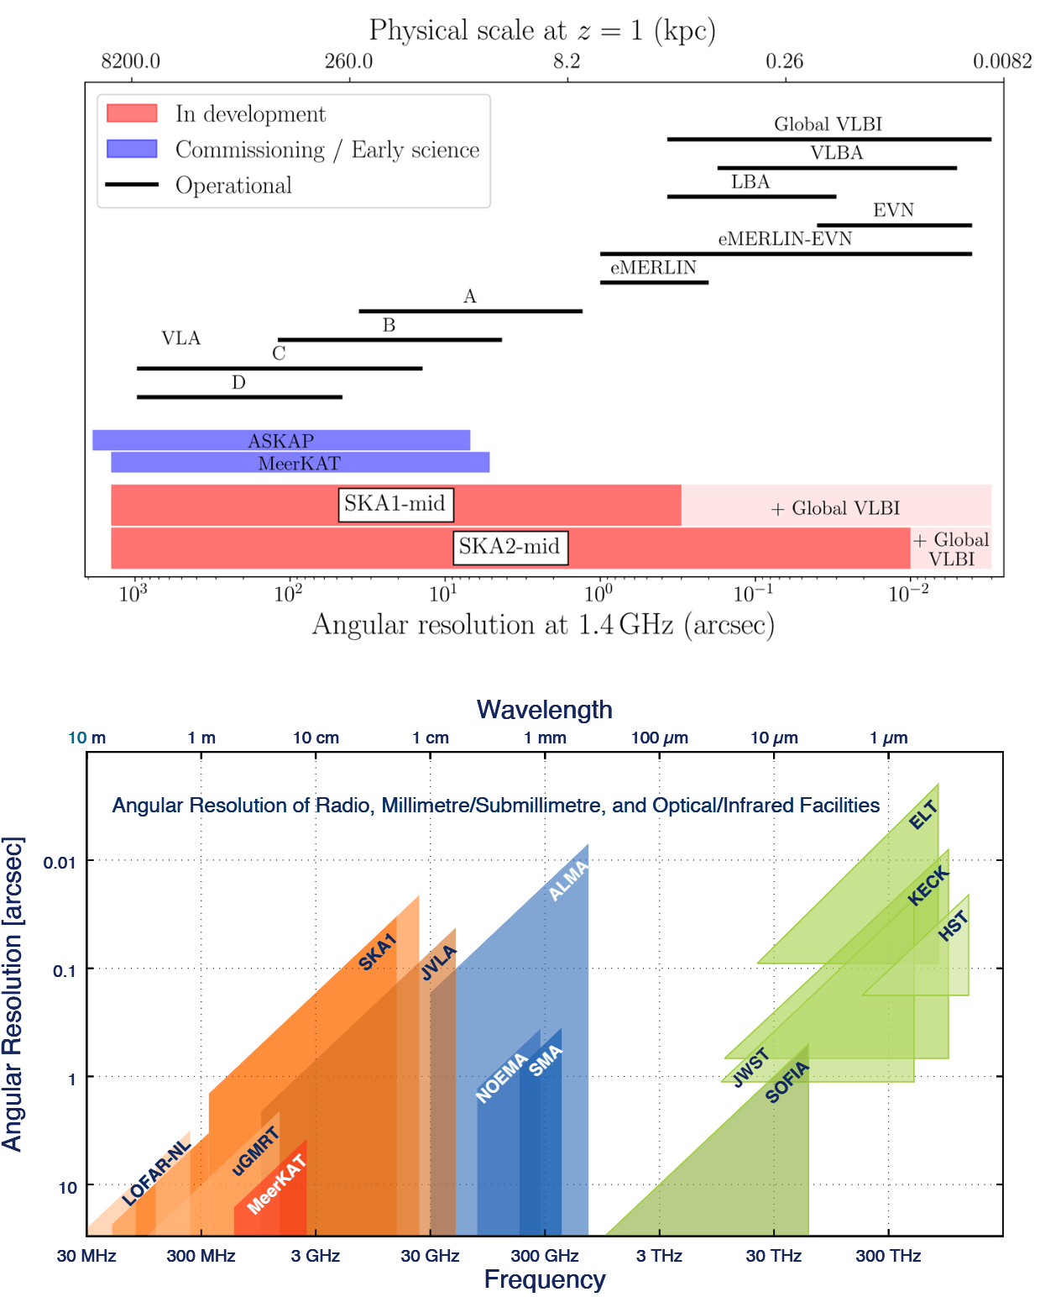
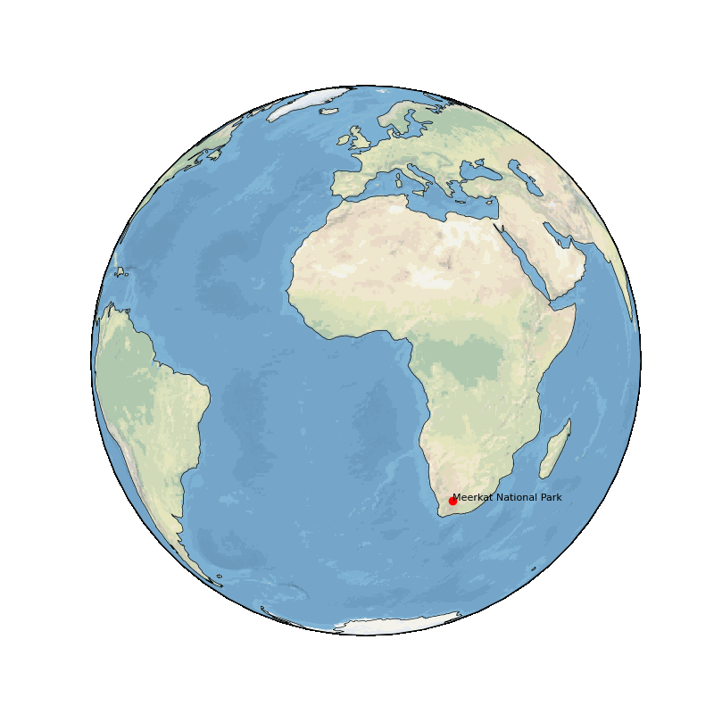
New generation instruments and surveys: Square Kilometer Array (SKA)
Coverage and Performance
Sky Coverage: Full access to the visible hemisphere
Deep Surveys: Observations of up to 1000 hours per field.
Dynamic Range: Exceptional sensitivity over various angular scales.
Telescope Features
Unprecedented sensitivity: Spectral coverage from 50 MHz to 24 GHz.
Two main components: SKA1-LOW in Australia and SKA1-MID in South Africa.
Modularity: Possibility of future upgrades.
PNRR STILES – IR0000034, CUP C33C22000640006
Missione 4 – Componente 2 – Investimento 3.1
Missione 4 • Istruzione e Ricerca

Slide 3


The universe is governed by its geometrical properties and by the stuff that it contains;
The universe is geometrically flat;
The universe is expanding at an accelerated rate;
The universe is today dominated by Dark Energy
Dark matter
What is DE?
  Einstein Cosmological constant,
  Dynamical quintessence, or
  A manifestation of gravity on cosmological scale
Euclid will probe all this, how?
Searches the signatures of the
dark energy and matter
Largest extra-galactic sky survey
New generation instruments and surveys: Euclid
Photometry
limiting magnitude: m_{AB}=24.5
redshift resolution: ∆z/(1+z)~3%–5%
spectral range ∆ʎ: 920–1146nm (Y), 1146–1372nm (J), 1372–2000nm (H)
Spectroscopy
limiting magnitude: m_{AB}=19.5
redshift resolution: ∆ z/(1+z)~0.1%
spectral range ∆ʎ : 1000–2000nm
spectroscopic resolution: $R=\frac{Δλ}{λ}=500$
focal plane: 4x4 H2RG, 2048x2048 pixels, 2.3xm cut-off)
plate scale: 0.3 arcsec/pix
field of view: FoV=0.763x0.722deg²
focal length: f~6.1 m
PNRR STILES – IR0000034, CUP C33C22000640006
Missione 4 – Componente 2 – Investimento 3.1
Missione 4 • Istruzione e Ricerca

Slide 4
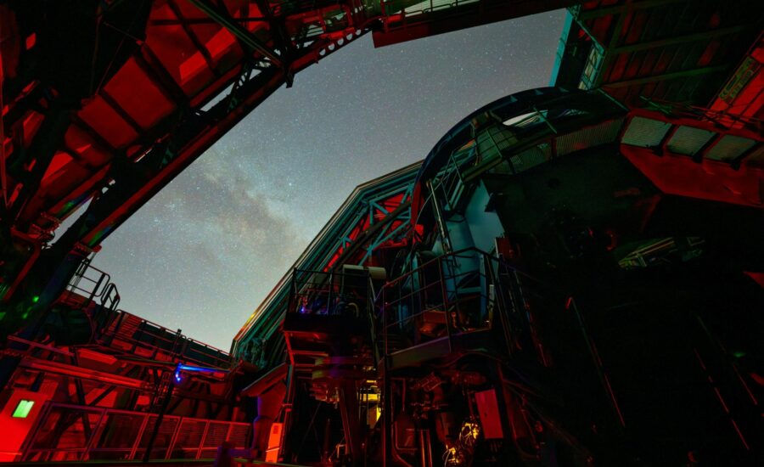
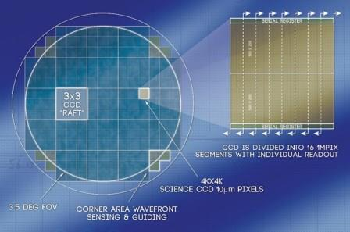
Main numbers of Rubin-LSST
New generation instruments and surveys: Vera Rubin Observatory-LSST
Telescope: 8.4m (6.7m effective aperture) optical telescope with 9.6 sq. deg FoV;
Optical filters: 6 broad bands (ugrizy) in 320-1050 nm range;
Mosaic camera: 189 CCDs, 3.2 Gpix, 6.4 GB per image;
CCD: 4Kx4K, 16Mpix, 16-bit x pixel;
Main survey area: 18,000 sq. deg;
Total visits per sky patch: between 800 and 900 in 10 years;
Single visit (alias raw image): 2x15sec exposures, 2s readout;
Single visit limiting magnitudes: u=23.5; g=24.8; r=24.4; i=23.9; z=23.3; y=22.1;
Photometric calibration: 2% absolute, 0.5% repeatability & colours;
Median delivered image quality: ~0.7 arcsec FWHM;
Transient processing latency: 60sec after last visit exposure and within 24h for DIA (Difference Image Analysis)
Data release: full reprocessing of annually survey data and 37 billion source catalogue production;
PNRR STILES – IR0000034, CUP C33C22000640006
Missione 4 – Componente 2 – Investimento 3.1
Missione 4 • Istruzione e Ricerca

Slide 5

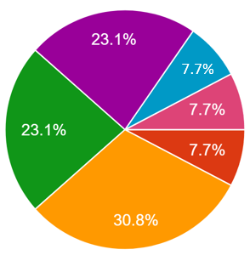
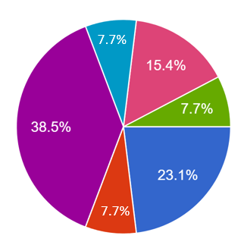
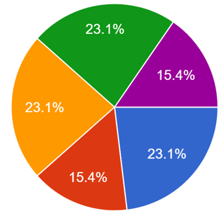
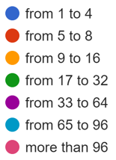
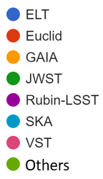
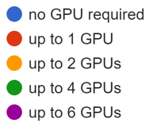
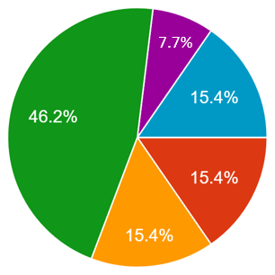
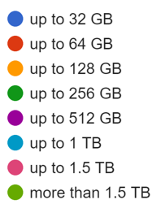
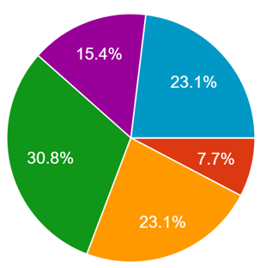
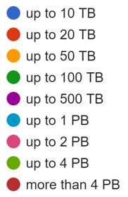
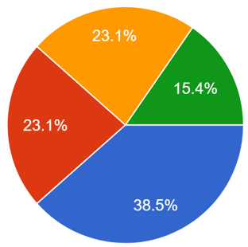
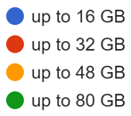
Nr. of CPU’s cores requested
Primary projects involved
Nr. of GPUs requested
User Survey (15 research Groups)
RAM requested
Storage requested
GPU’s RAM requested
PNRR STILES – IR0000034, CUP C33C22000640006
Missione 4 – Componente 2 – Investimento 3.1
Missione 4 • Istruzione e Ricerca
Missione 4 • Istruzione e Ricerca

Slide 6

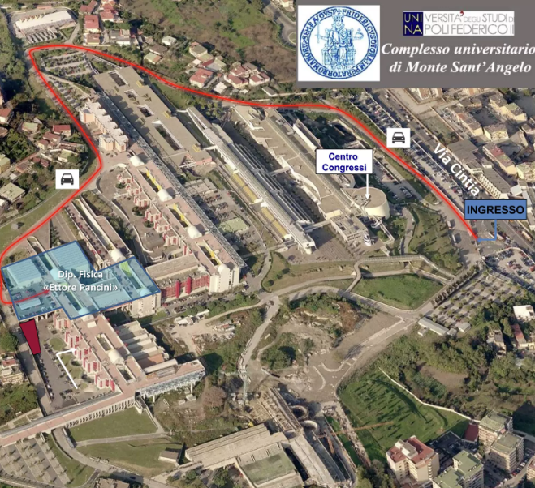
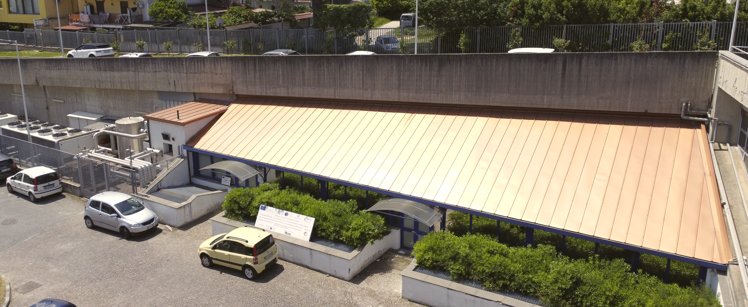
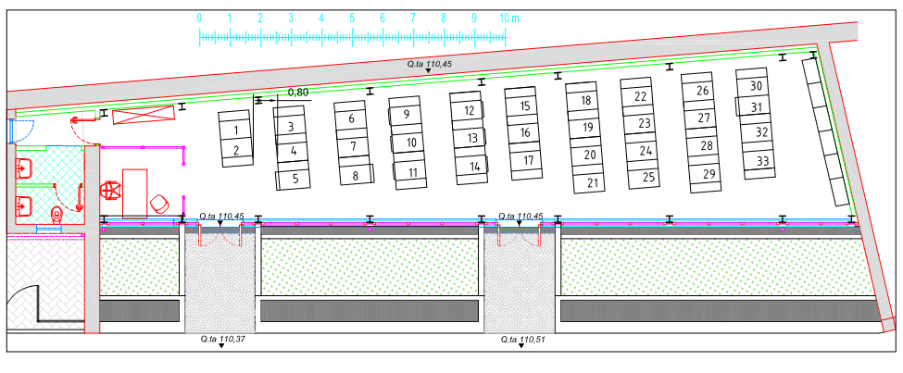
AD HOC
Astrophysical Data HPC Operation Center
Our solution @
Designed, developed and hosted by Dept. of Physics
Regulated by a next MoA between INAF and Dept.
Director: G. Russo (M. Brescia since Nov 1, 2024)
Data/processing Science services:
bio- geo- astro- informatics
Data/processing services for astrophysics:
ELT, SKA, VST, ALMA, Rubin-LSST
GARR
Fully ready in 2025!
TIER II - 2 Pflops capability
Funded by NextGenerationEU (∼ 7 M€)
PNRR STILES – IR0000034, CUP C33C22000640006
Missione 4 – Componente 2 – Investimento 3.1
Missione 4 • Istruzione e Ricerca
Missione 4 • Istruzione e Ricerca

Slide 7
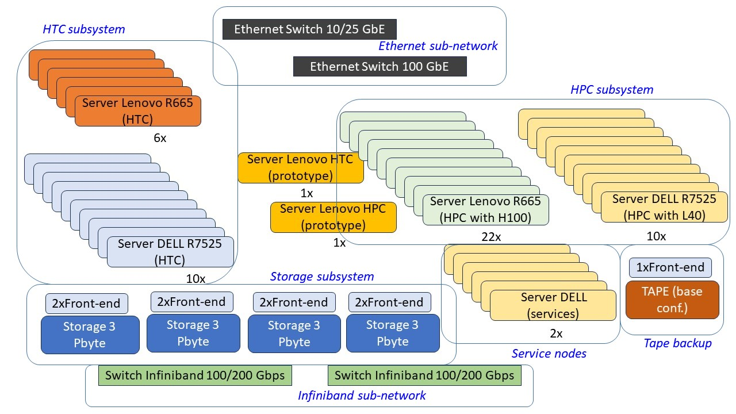
AD HOC
Astrophysical Data HPC Operation Center
We have divided our hardware in several groups:
Server dedicated to HPC usage, equipped with GPU’s
Servers dedicated to HTC usage, with many core
Servers dedicated to common services (mngmnt, controllers, etc)
Storage with front-end servers, to access all storage devices through a unified interface
Tape library with a front-end server
All connected with a new network subsystem, using various connections
20 PB of Data Storage (raw)
52 HPC/HTC multi-core servers
46 GPUs H100 (80 GB/device)
20 GPUs L40 (48 GB/device)
PNRR STILES – IR0000034, CUP C33C22000640006
Missione 4 – Componente 2 – Investimento 3.1
Missione 4 • Istruzione e Ricerca
Missione 4 • Istruzione e Ricerca
Missione 4 • Istruzione e Ricerca
Notes:
Assunzioni:
Ogni core CPU esegue circa 2 operazioni per ciclo e ha una frequenza di 2 GHz.
Ogni GPU H100 ha una capacità di 80 teraflops.
Ogni GPU L40 ha una capacità di 40 teraflops.
di calcolo raggiungere circa 4. petaflops di capacità di calcolo, considerando sia le CPU che le GPU (H100 e L40).

Slide 8
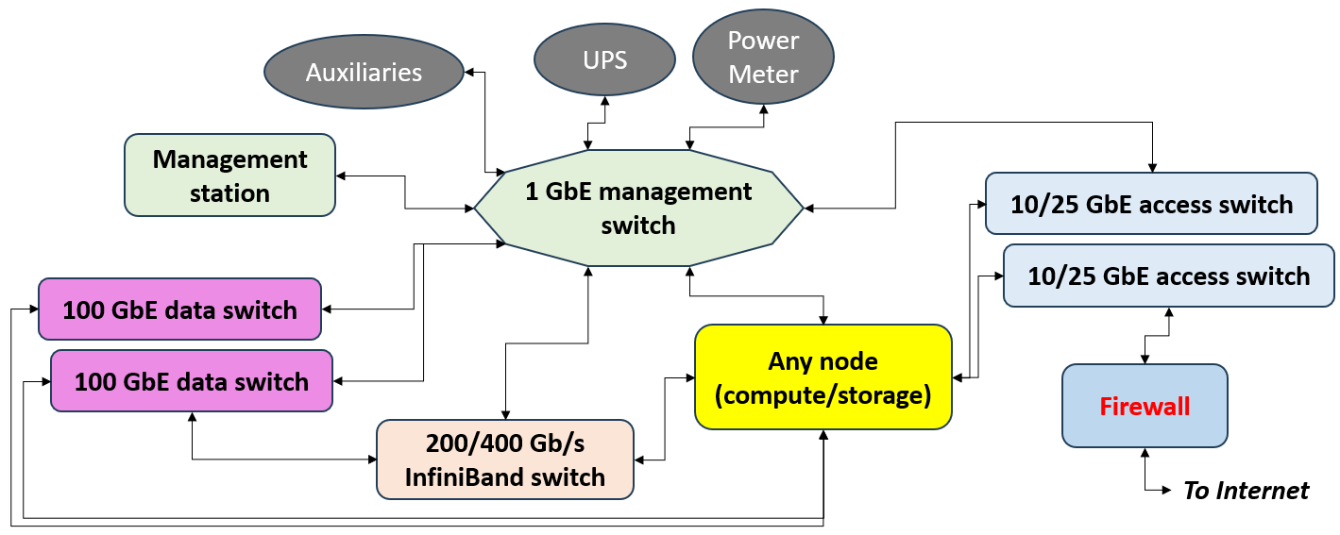
AD HOC
Astrophysical Data HPC Operation Center
Network system
model architecture
PNRR STILES – IR0000034, CUP C33C22000640006
Missione 4 – Componente 2 – Investimento 3.1
Missione 4 • Istruzione e Ricerca
Missione 4 • Istruzione e Ricerca
Notes:
L'architettura di rete rappresentata nella figura è un'infrastruttura di calcolo ad alte prestazioni (HPC) progettata per gestire flussi di dati ad alta velocità e garantire un'operatività robusta e centralizzata. Analizziamo i componenti principali e le loro interconnessioni:
1. Livello di Gestione (Management Layer)
Switch di gestione a 1 GbE:
Al centro della rete troviamo uno switch Ethernet da 1 Gb/s dedicato alla gestione. Questo dispositivo connette:
La Management Station, che funge da punto di controllo centrale per la configurazione, il monitoraggio e la manutenzione dell'intero cluster.
Sistemi ausiliari come il UPS (Uninterruptible Power Supply) per il backup energetico e il Power Meter per il monitoraggio del consumo energetico.
Tutti i nodi del cluster (di calcolo o di storage), fornendo un canale dedicato per le operazioni di gestione, separato dal traffico dati.
2. Livello Dati (Data Layer)
Switch di rete dati a 100 GbE:
Sono presenti due switch Ethernet da 100 Gb/s per il trasferimento di dati ad alta velocità tra i nodi del cluster. Questi switch garantiscono una connettività robusta e un'ampia larghezza di banda, ideale per applicazioni HPC e analisi di Big Data.
Switch InfiniBand da 200/400 Gb/s:
Per la comunicazione a bassa latenza e altissima velocità tra i nodi, è implementato uno switch InfiniBand. Questo tipo di connessione è particolarmente adatto per workload che richiedono un'intensa comunicazione tra nodi, come il calcolo parallelo o le simulazioni scientifiche.
3. Livello Accesso (Access Layer)
Switch di accesso a 10/25 GbE:
Due switch Ethernet con porte da 10 e 25 Gb/s sono utilizzati per connettere il cluster al mondo esterno. Questi dispositivi consentono la trasmissione dei dati verso i client o altri sistemi attraverso una connessione veloce e scalabile.
Firewall:
Un firewall dedicato protegge l'intera infrastruttura regolando il traffico in entrata e in uscita verso Internet. È una componente essenziale per garantire la sicurezza dei dati e delle operazioni.
4. Nodi del Cluster
Ogni nodo, sia di calcolo che di storage, è interconnesso a tutti i livelli della rete:
1 GbE per la gestione.
100 GbE per lo scambio di dati.
InfiniBand per la comunicazione a bassa latenza e alto throughput.
Questo approccio garantisce un bilanciamento ottimale tra gestione centralizzata, trasmissione di grandi volumi di dati e velocità di calcolo.
5. Componenti Ausiliari
Gli Ausiliari come il sistema UPS e il Power Meter sono fondamentali per mantenere operativa l'infrastruttura anche in caso di interruzioni elettriche e per ottimizzare i consumi energetici.
Punti di Forza
Modularità: La separazione tra i livelli di gestione, dati e accesso consente un'elevata flessibilità e scalabilità.
Prestazioni: L'uso combinato di Ethernet ad alta velocità (fino a 100 GbE) e InfiniBand garantisce prestazioni ottimali per calcoli intensivi e trasferimenti dati massicci.
Affidabilità e Sicurezza: Il firewall e i sistemi di gestione centralizzata contribuiscono a rendere l'infrastruttura sicura e stabile.

Slide 9
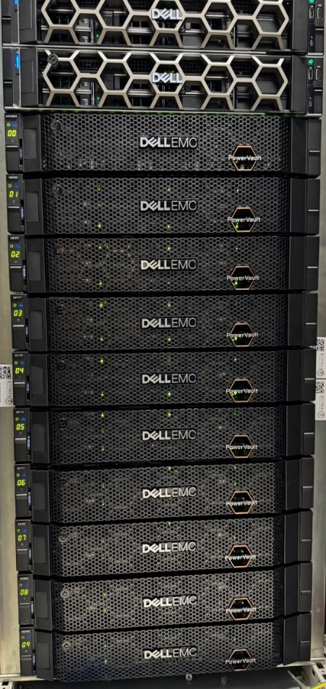
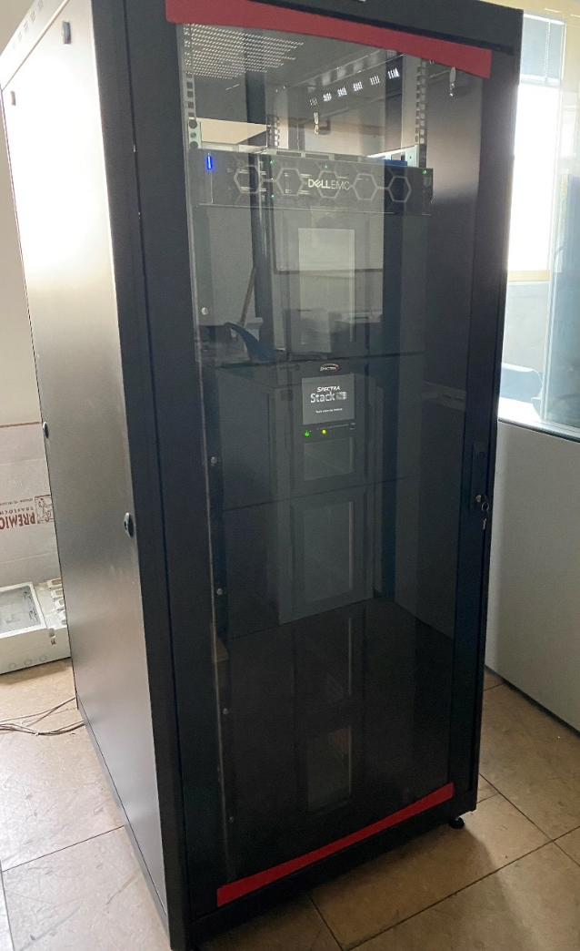
AD HOC
INFINIBAND
200 Gb/s
25Gb/s
100 Gb/s
Astrophysical Data HPC Operation Center
Disk Storage system (12 PB)
2xFront-end
500 SATA disks, 22 TB each (11 PB)
135 NVMe disks, 7.5 TB each (1 PB)
12 enclosures, 3x single FC-AL controller
Two server every 3 PBytes as a front-end
multiple networking options:
  2x25 GbE, 2x100 GbE, 2x200 Infiniband
Disk controller
JBOD disks, NVMe
JBOD disks, SATA
JBOD disks, SATA
JBOD disks, SATA
8 (6+2) PB Tape long-term Storage system
PNRR STILES – IR0000034, CUP C33C22000640006
Missione 4 – Componente 2 – Investimento 3.1
Missione 4 • Istruzione e Ricerca
Missione 4 • Istruzione e Ricerca
Notes:
Immaginate un sistema di archiviazione dati progettato per gestire enormi quantità di informazioni, come quelle necessarie per le ricerche scientifiche avanzate, la gestione di grandi database o l'analisi di enormi quantità di dati provenienti da sensori e dispositivi.
Questo sistema è costruito con una combinazione di dischi di archiviazione molto potenti e server in grado di gestire e organizzare questi dati. Ecco come è strutturato:
500 dischi SATA: Questi sono dischi di archiviazione tradizionali, molto capienti, con 22 terabyte di spazio ciascuno, che in totale possono contenere ben 11 petabyte di dati (un petabyte è 1 milione di gigabyte).
135 dischi NVMe: Questi dischi sono molto più veloci dei dischi tradizionali e, con 7,5 terabyte di spazio ciascuno, offrono 1 petabyte di capacità. Sono usati per archiviare i dati a una velocità molto più alta.
Inoltre, questi dischi sono organizzati in 12 contenitori speciali che li gestiscono, per mantenere tutto sicuro e facilmente accessibile.
Per poter gestire tutti questi dati, ci sono due server che lavorano insieme, ognuno dei quali gestisce circa 3 petabyte di dati. Questi server sono il "cervello" del sistema, che coordina dove vengono archiviati i dati e come vengono recuperati velocemente.
Infine, per far comunicare tutto questo, il sistema ha diverse opzioni di rete ad alta velocità che permettono di trasferire i dati velocemente tra i server e gli utenti. Le opzioni di rete includono:
2 connessioni da 25 Gigabit Ethernet (per trasferimenti veloci)
2 connessioni da 100 Gigabit Ethernet (ancora più veloci)
2 connessioni Infiniband da 200 Gigabit, che sono tra le più veloci disponibili per il trasferimento di dati.
In sostanza, questo sistema è come una grande "biblioteca digitale" che può contenere enormi quantità di dati e ha server che permettono di accedervi e elaborarli molto velocemente, tutto supportato da una rete che garantisce che i dati possano essere spostati rapidamente quando necessario.

Slide 10
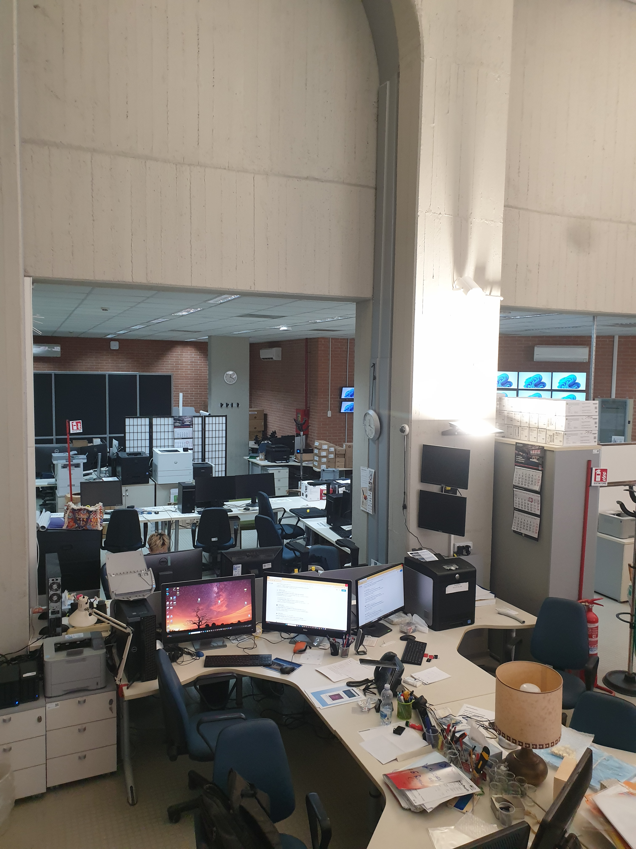
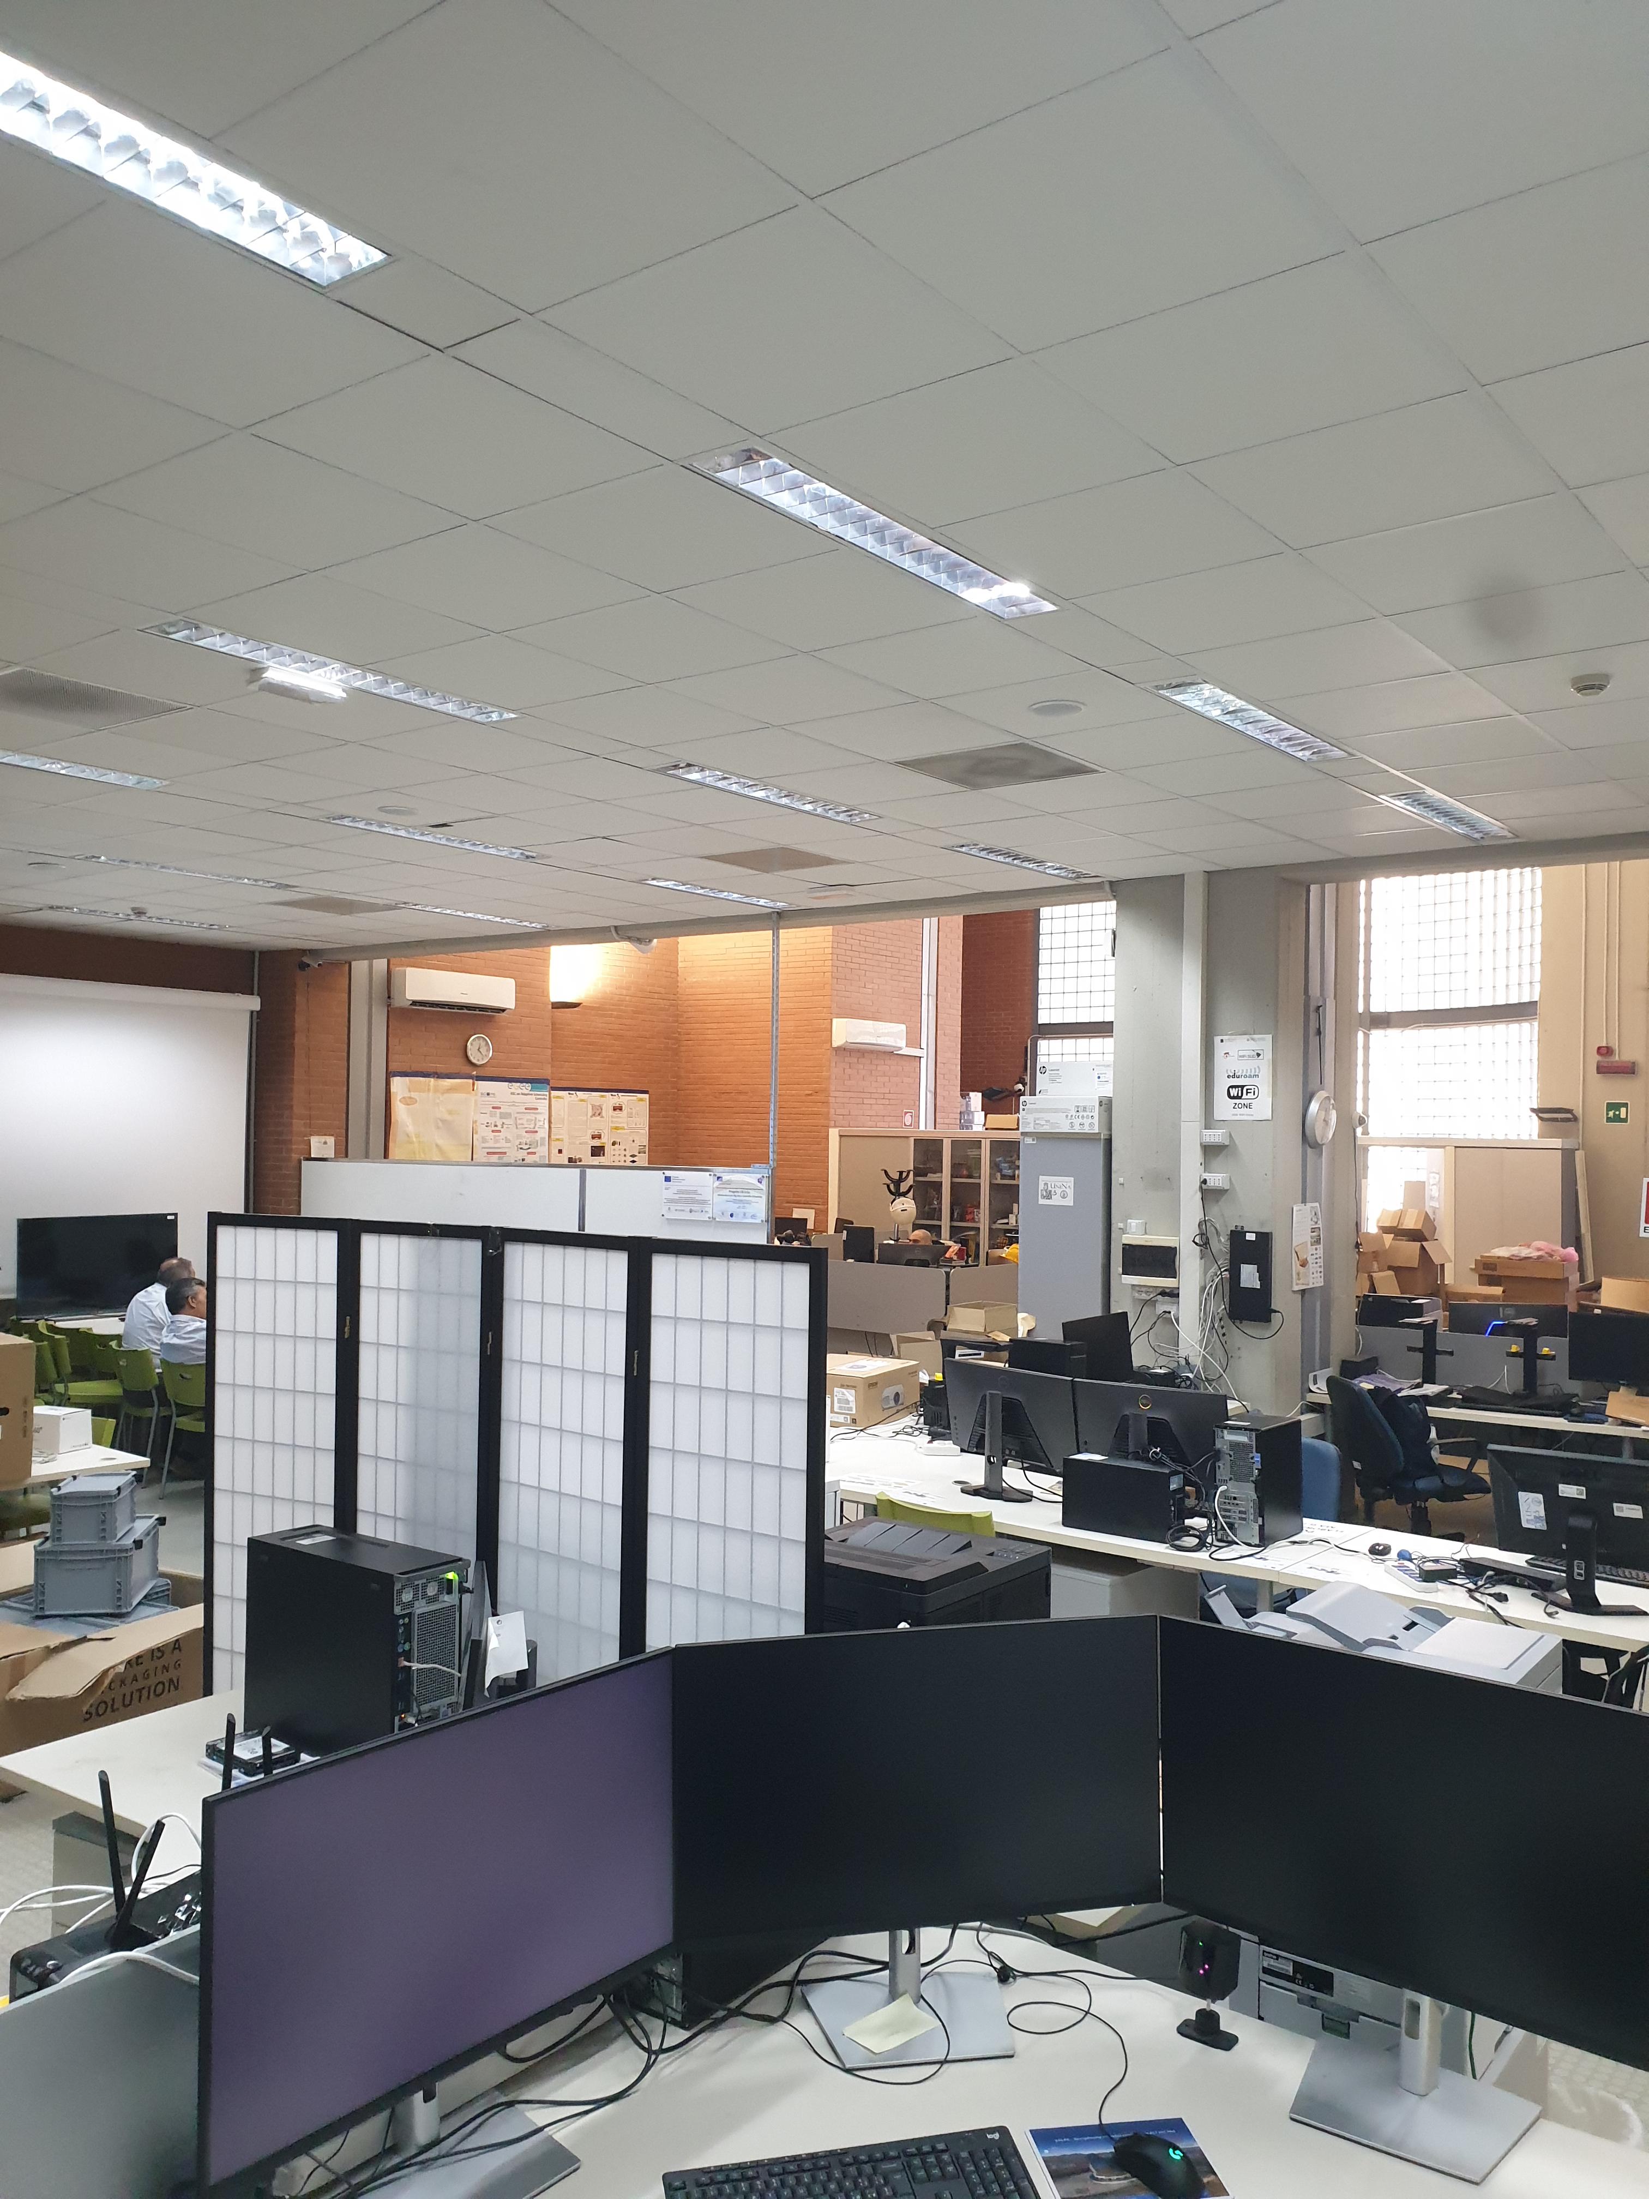
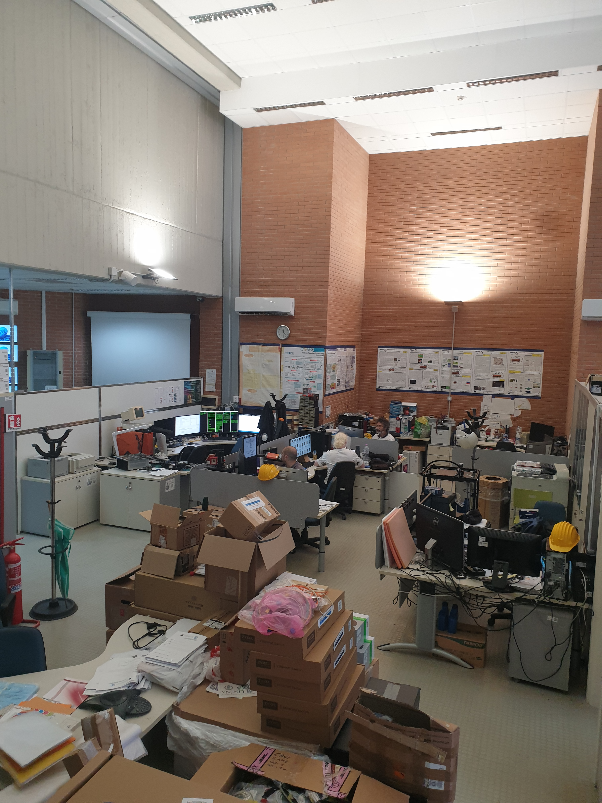
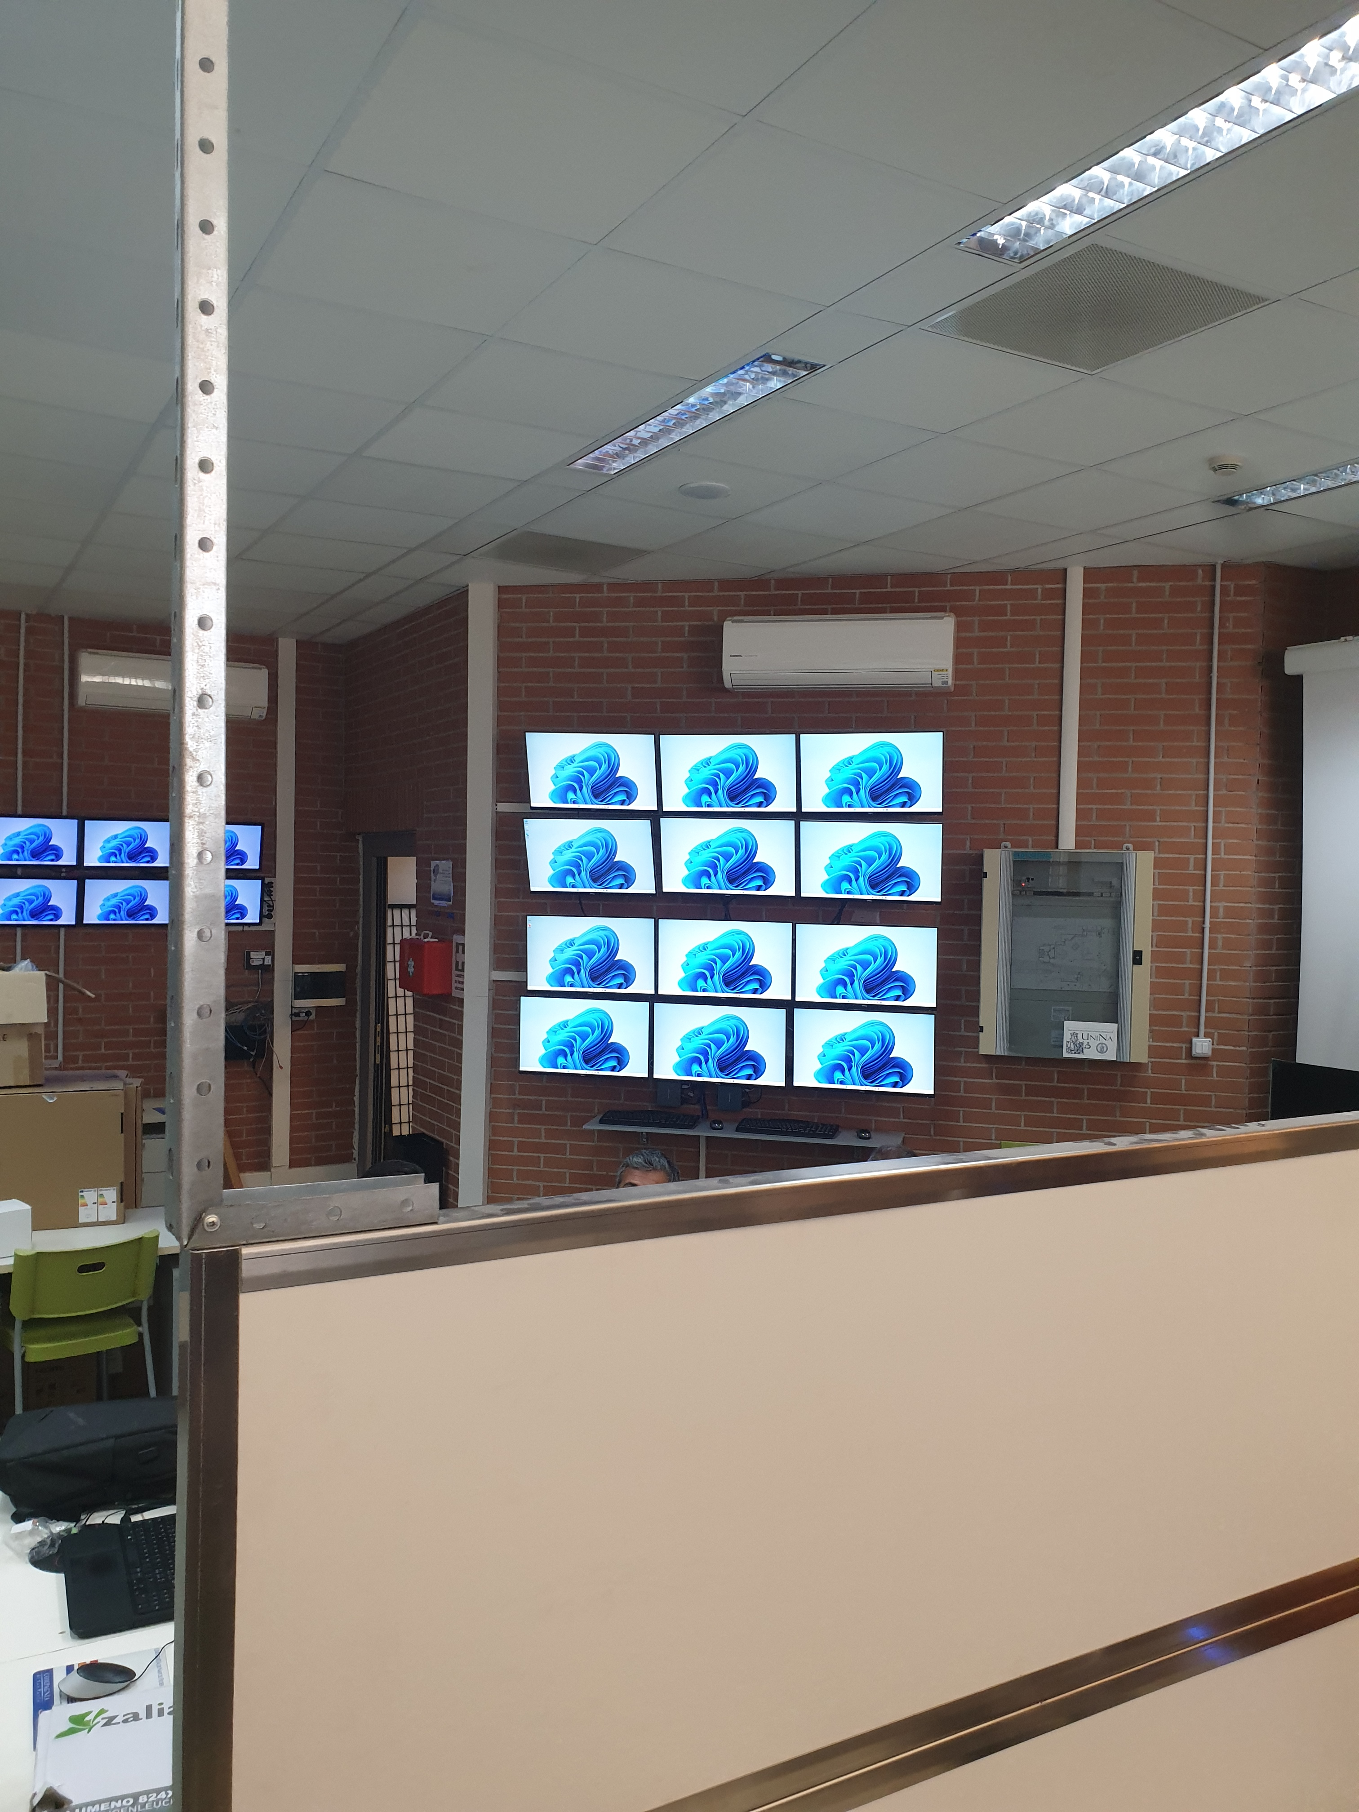

AD HOC
Astrophysical Data HPC Operation Center
Boss war fort
Control Room
PNRR STILES – IR0000034, CUP C33C22000640006
Missione 4 – Componente 2 – Investimento 3.1
Missione 4 • Istruzione e Ricerca
Missione 4 • Istruzione e Ricerca

